Slide 1
Elementos de máquinas II
Aula 03 – A Engrenagem com a curva envolvente
Prof. Walter Antonio Kapp, Dr. Eng.

Slide 2
Assunto desta Aula
A Engrenagem Envolvente
Esta nota de aula foi baseada no capítulo 4 da apostila de Elementos de máquinas II – EMC 5332 – da graduação em Eng. Mecânica da UFSC,
Elaborada pelo professor Acires Dias

Slide 3
A engrenagem
Na construção geométrica de um engrenamento envolvental os diâmetros de base não ficam muito afastados, logo um único perfil envolvental não manterá o contato por um ângulo de transmissão muito muito grande.
A solução á usar vários perfis periódicos de contato, de maneira que quando o contato terminar em um dado perfil ativo, o contato já se iniciou no próximo perfil ativo.
Com isto uma engrenagem tem vários perfis de contato, que nós chamaremos de dentes.

Slide 4
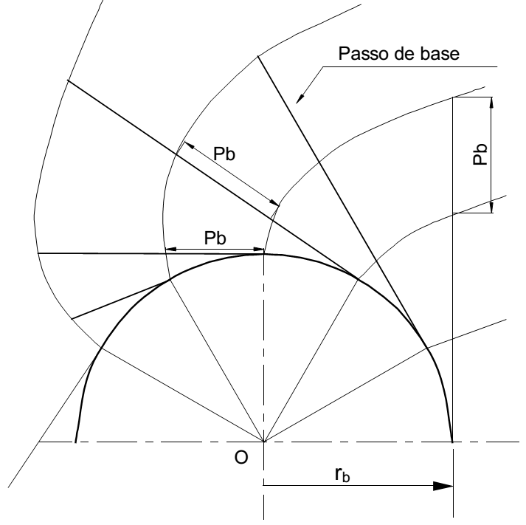
A envolvente como perfil de engrenagem
As circunferências da engrenagem deverão ser divididas por um número inteiro de dentes.
A partir do raios de base se desenrolam geratrizes de perfis envolventais.

Slide 5
A envolvente como perfil de engrenagem
A distância entre o início dos perfis no circulo de base é denominado Passo de base.
Como queremos transmitir movimento de maneira bidirecional perfis simétricos serão gerados para cada dente.

Slide 6
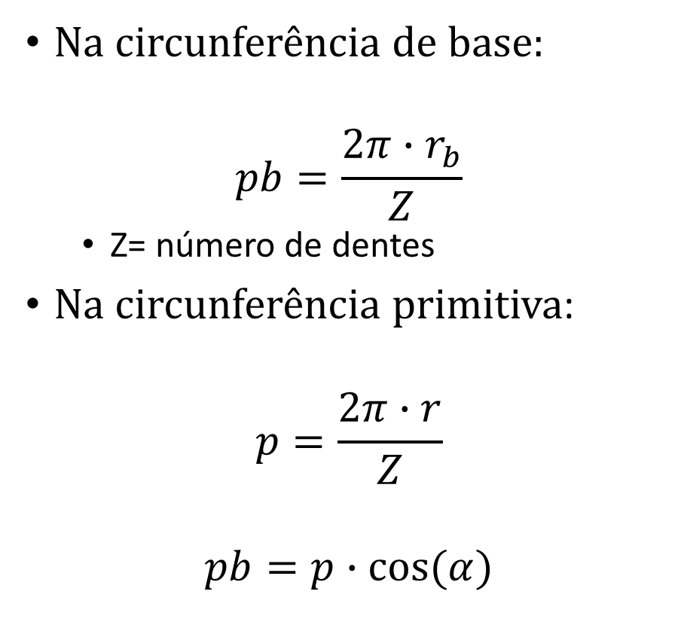
A envolvente como perfil de engrenagem
Na circunferência de base:
$$pb=\frac{2π∙r_{b}}{Z}$$
Z= número de dentes
Na circunferência primitiva:
$$p=\frac{2π∙r}{Z}$$
$$pb=p∙cos⁡(α)$$

Slide 7
Condição de funcionamento
Num par de engrenagens, os passos de base devem ser idênticos para que se obtenha movimento contínuo e suave, pb1=pb2;
Também os ângulos de pressão devem ser iguais engrenagens, logo p1=p2;
Logo nesta condição os tamanhos de dentes devem ser semelhantes, de tal forma que na circunferência primitiva eles tenham o mesmo passo e o espaço entre eles seja igual a largura do dente no circulo primitivo

Slide 8
Módulo
É a relação entre o diâmetro primitivo e o número de dentes:
$$m=\frac{d}{z}$$
Logo:
$$p=m∙π$$
De onde se conclui:
$$m_{1}=m_{2}$$
O módulo define o tamanho do dente, com dimensão em milímetros.

Slide 9
Diâmetral Pitch
Around of the world all use the Modulus, but only in the United State they use the Diametral Pitch:
$$DP=\frac{Z}{d}$$
where:
Z=number of tooth
d=diametral pitch, of course in Inch
Traduzindo:
$$m=\frac{25,4}{DP}$$

Slide 10
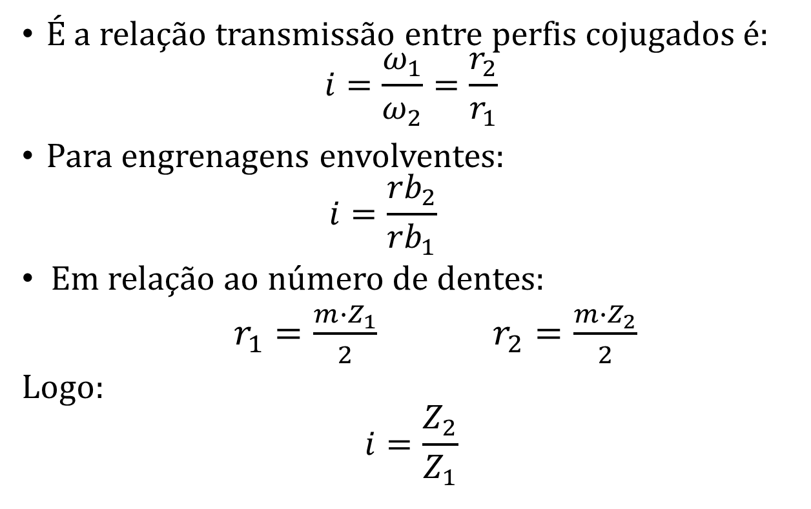
Relação de Transmissão
É a relação transmissão entre perfis cojugados é:
$$i=\frac{ω_{1}}{ω_{2}}=\frac{r_{2}}{r_{1}}$$
Para engrenagens envolventes:
$$i=\frac{{rb}_{2}}{{rb}_{1}}$$
Em relação ao número de dentes:
$r_{1}=\frac{{m∙Z}_{1}}{2}$ $r_{2}=\frac{{m∙Z}_{2}}{2}$
Logo:
$$i=\frac{Z_{2}}{Z_{1}}$$

Slide 11
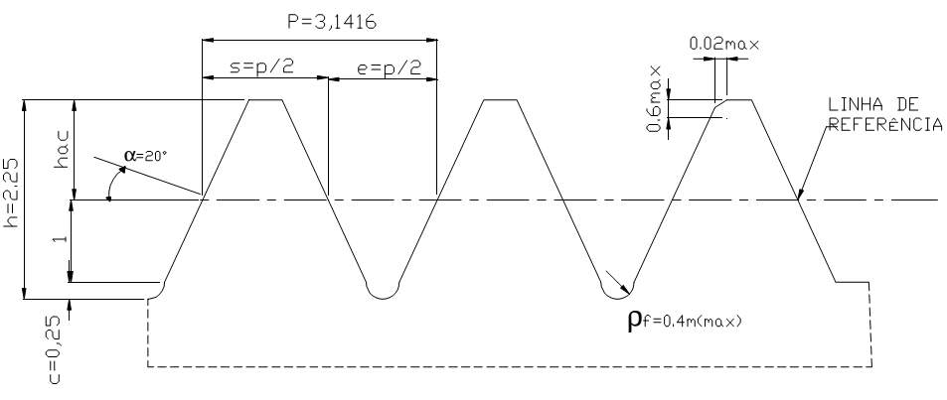
Dimensões padronizadas da cremalheira peça:
A série de módulos é padronizada pelas normas ISO R54, DIN 780 e ABNT P-PB-90.
Os ângulos de pressão padronizados (ISO R53) são 20°, 14,5° e 25°
A cremalheira padrão, peça do sistema módulo, é definida pelas normas ISO R53 e ABNT P-PB-89. Padroniza-se com Módulo Unitário.

Slide 12
Dimensões padronizadas da cremalheira peça:
Altura de cabeça ou adendo: ha=m; hac= (1+c)
Altura do pé ou dedendo : hf =m(1+c)
Diâmetro de adendo: da=d+2m
Diâmetro de dedendo: df= d-2m(1+c)
• As cremalheiras de adendo curto: ha< m até 0,75m
• As cremalheiras de adendo longo: ha>maté1,25m

Slide 13
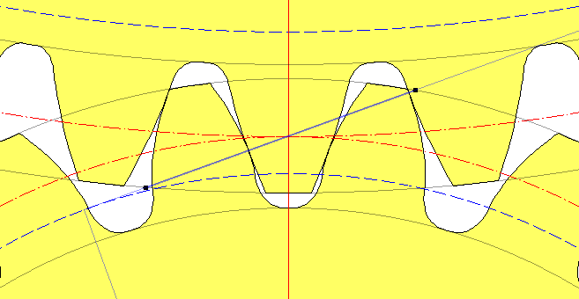
Nas engrenagens:
d_{a}
d
d_{b}
d_{f}

Slide 14
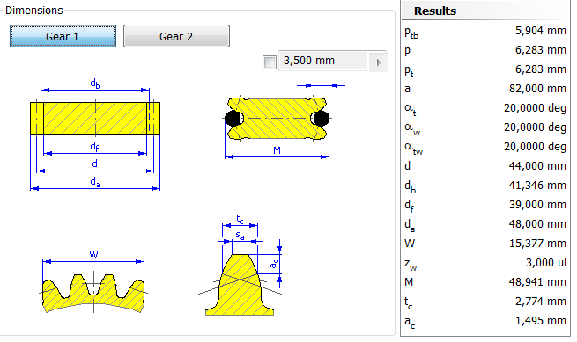
Na engrenagem Z=22, m=2

Slide 15
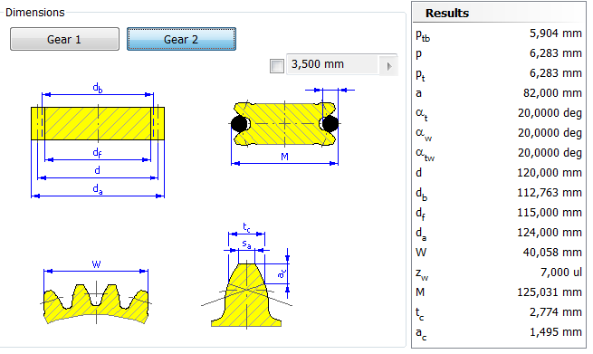
Na engrenagem Z=60, m=2

Slide 16
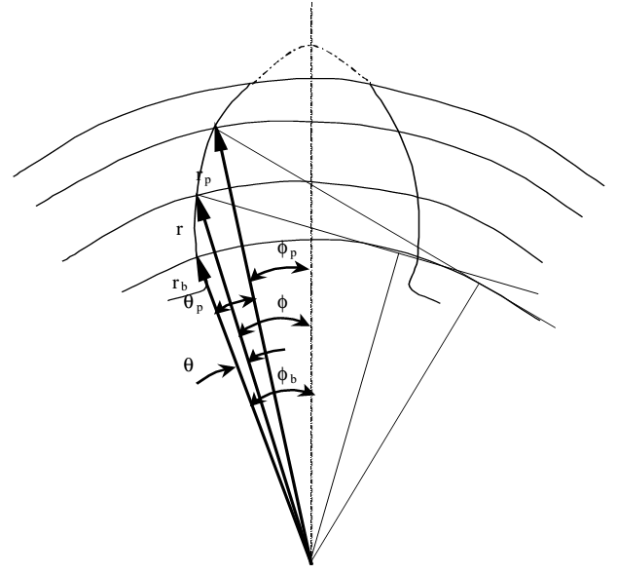
Espessura do Dente
A espessura do dente na circunferência de base é:
$s=\frac{p}{2}$ $φ=\frac{s}{2∙r}$ ou $φ=\frac{s}{d}$
Para uma circunferência qualquer a espessura do dente é:

Slide 17
Exercício
1- Dado um par de engrenagens com Z1=21 dentes e Z2=43 dentes, módulo 5mm, ângulo de pressãoα=20° e rotação n₁=480rpm. Determinar:
a) A relação de transmissão e a velocidade n₂;
b) Os diâmetros primitivos.
c) Os diâmetros de adendo ou de cabeça.
d) Os diâmetros de dedendo ou de fundo.
e) Os diâmetros de base.
f) As velocidades tangenciais v₁ e v₂ dos dentes do pinhão e coroa na cabeça do dente (início de contato) no diâmetro de base (final de contato) e no diâmetro primitivo.

